Slide 1
智能餐盘系统
明石杯智能应用类比赛讲解视频PPT
保留型整合
统一风格
模块展示
视频讲解
机械结构设计
视觉识别与联网上传
温度与重量传感器
实物功能性展示

Slide 2
00 / 目录
02
讲解结构
整体结构统一，章节内容保留原负责人展示逻辑。
机械结构设计
视觉识别与联网上传
01
02
以原机械PPT 6页为主，保留结构总览、称重路径与摄像头支架
以原视觉PPT 5页为主，保留平台、模型、Demo、看板
温度与重量传感器
实物功能性展示
03
04
以原电控PPT核心页为主，保留技术路线与创新点
保留称重、测温、识别、联网展示四个演示占位

Slide 3
00 / 总览
03
系统把餐盘变成用餐数据采集入口
机械结构提供稳定载体，传感器采集重量与温度，AI识别菜品，联网模块沉淀饮食记录。
机械结构
传感采集
AI识别
联网上传
稳定承载与分区
重量/温度证据
菜品类别/位置
记录与展示

Slide 4
章节 01
04
01
机械结构设计
机械结构不是外壳，而是传感器和AI识别的稳定载体。
多层结构
滑槽安装
精准称重
功能集成

Slide 5
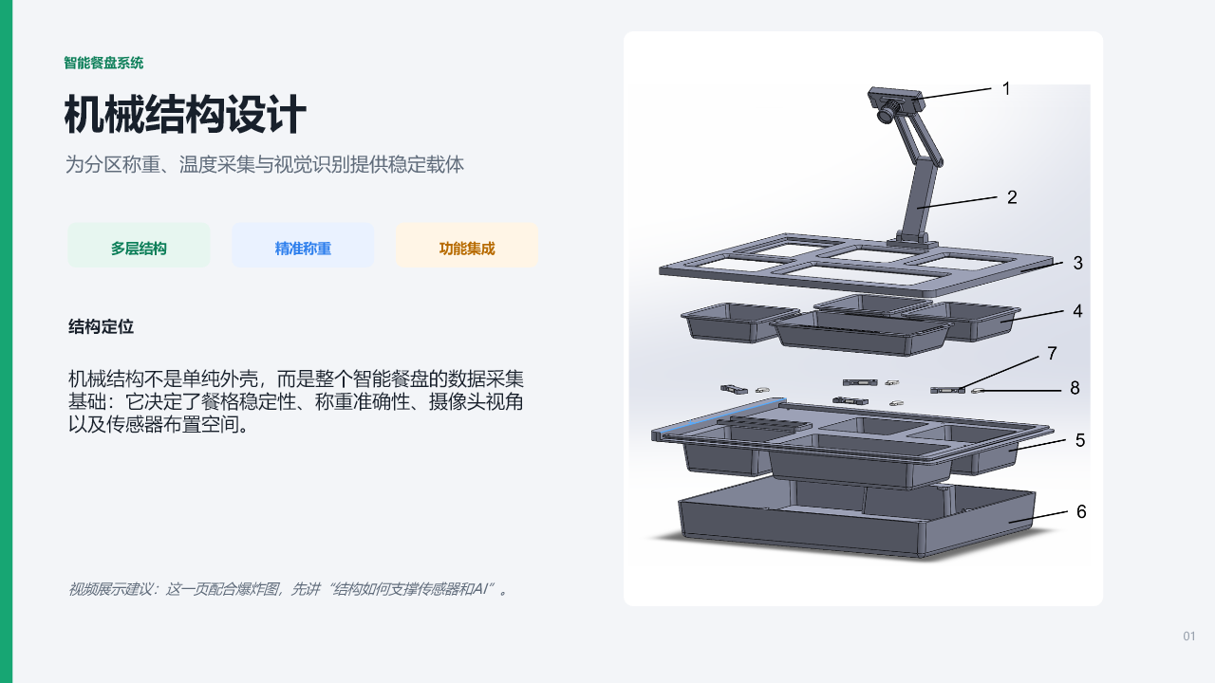
01 / 机械结构设计
05
机械结构设计总览
保留原负责人开场页：系统定位与机械部分关键词。

Slide 6
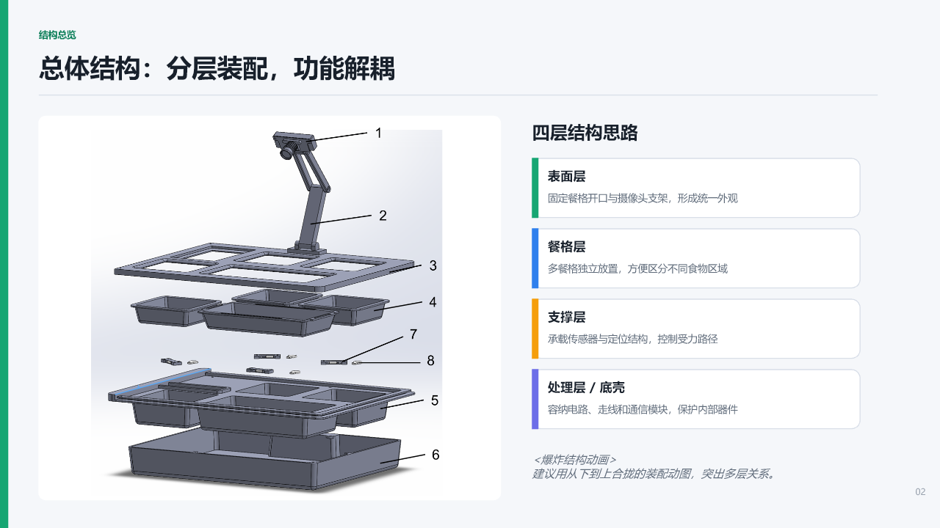
01 / 机械结构设计
06
总体结构：分层装配，功能解耦
保留多层结构、餐格层、传感层和支撑层的展示关系。

Slide 7
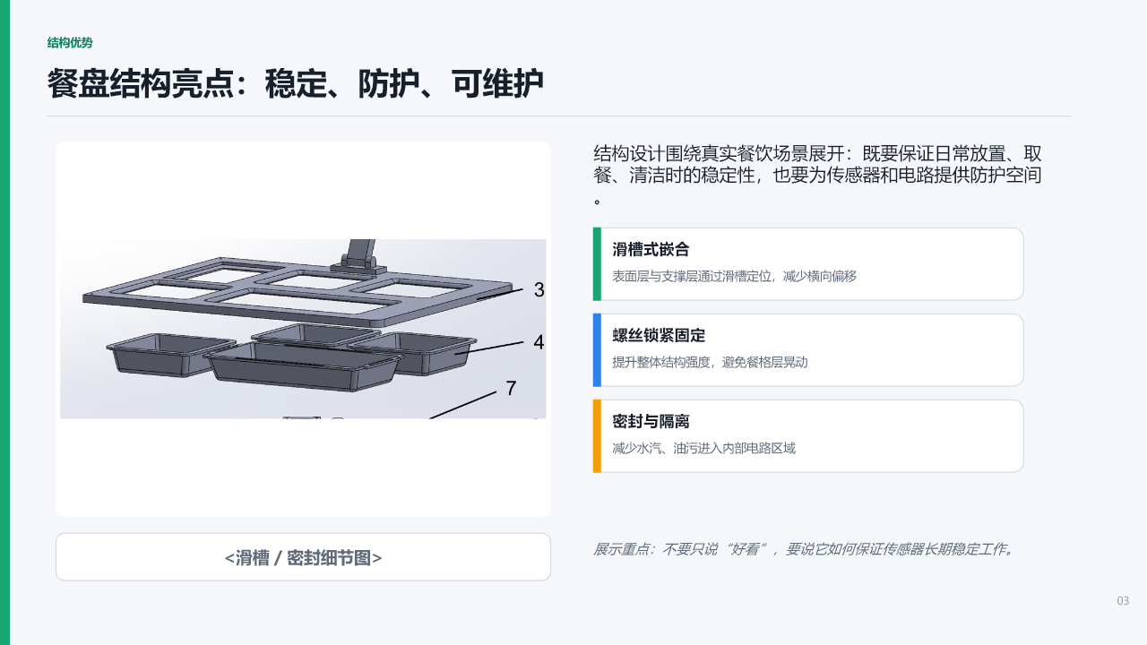
01 / 机械结构设计
07
餐盘结构亮点：稳定、防护、可维护
保留滑槽安装、防水密封和维护性说明。

Slide 8
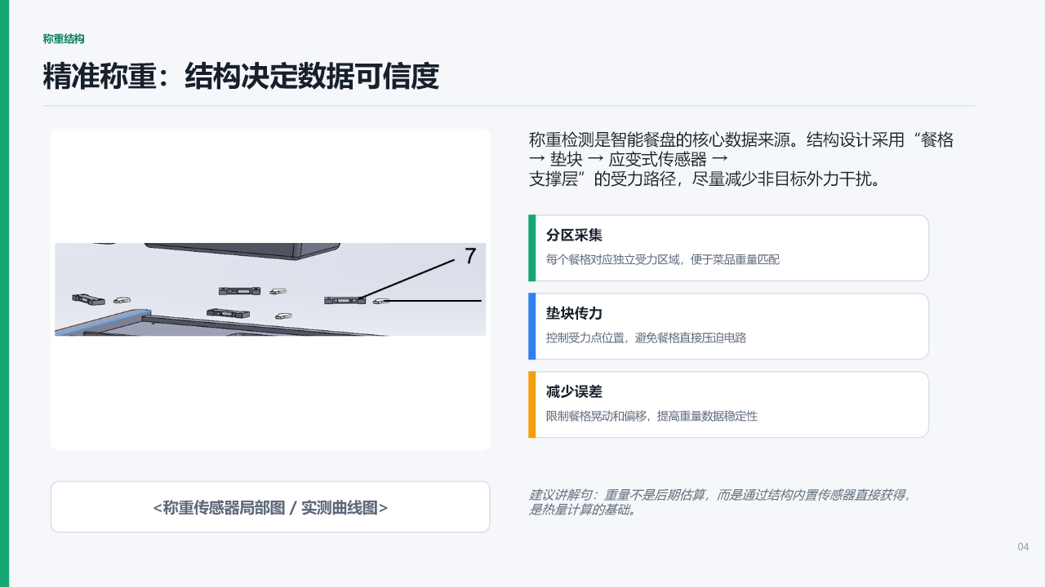
01 / 机械结构设计
08
精准称重：结构决定数据可信度
保留“餐格 → 垫块 → 应变式传感器 → 支撑层”的受力路径。

Slide 9
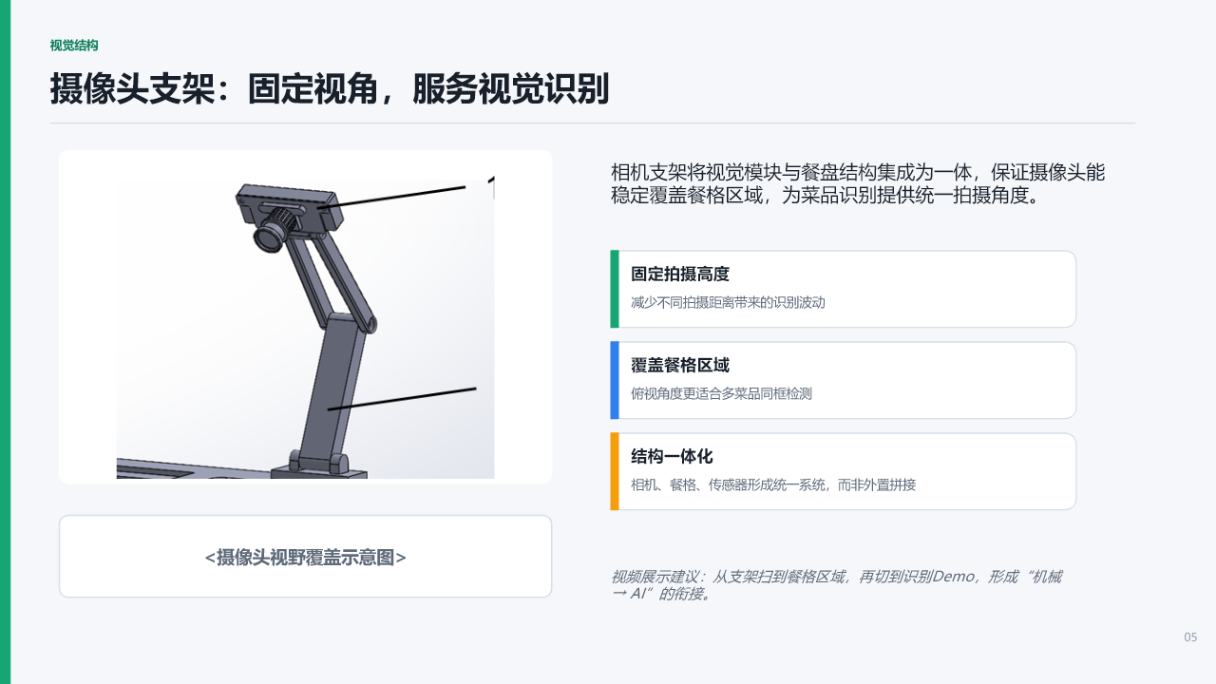
01 / 机械结构设计
09
摄像头支架：固定视角，服务视觉识别
保留摄像头固定视角与视觉识别支撑逻辑。

Slide 10
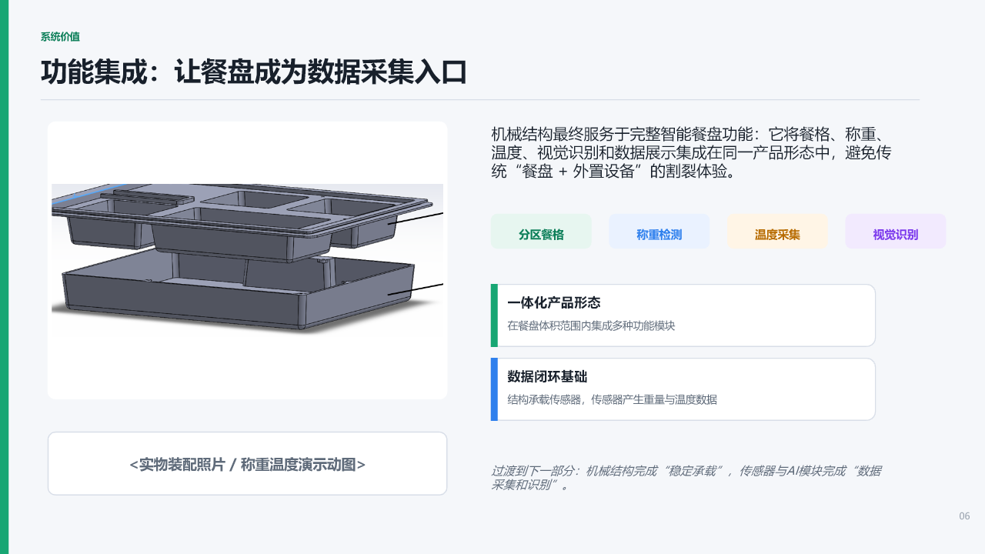
01 / 机械结构设计
10
功能集成：让餐盘成为数据采集入口
保留机械结构与称重、温度、视觉、数据展示的集成关系。

Slide 11
章节 02
11
02
视觉识别与联网上传
让餐盘看懂食物，让饮食数据自动记录。
摄像头采集
端侧识别
识别Demo
联网展示

Slide 12
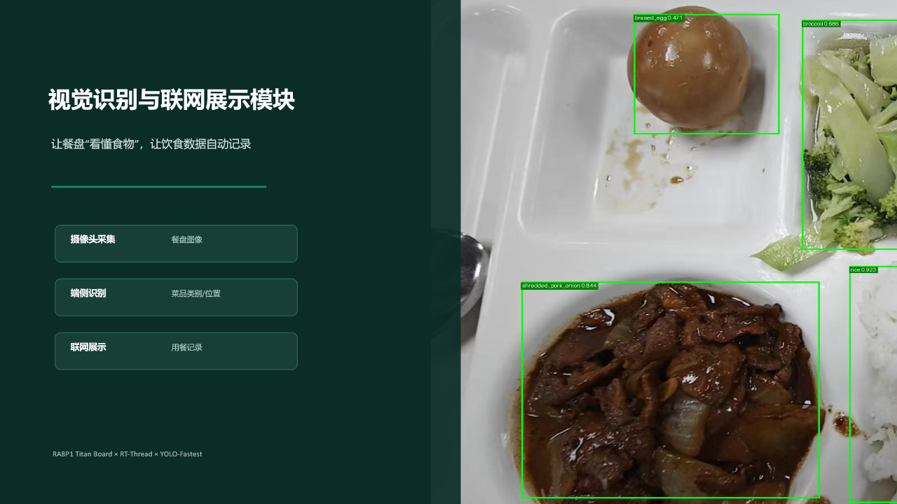
02 / 视觉识别与联网上传
12
视觉识别与联网展示模块
保留摄像头采集、端侧识别、联网展示的原始模块叙事。

Slide 13
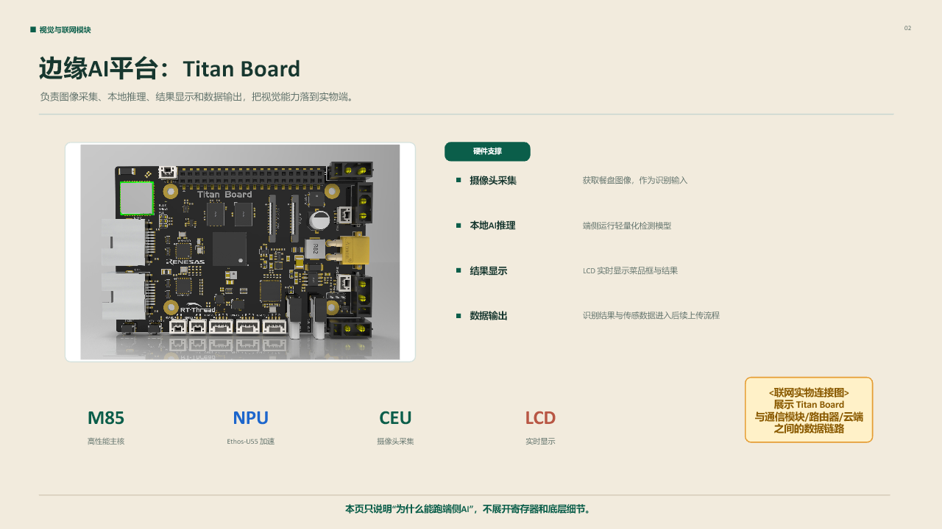
02 / 视觉识别与联网上传
13
Titan Board 边缘AI平台
保留 M85 / NPU / CEU / LCD 四个硬件标签与平台展示。

Slide 14
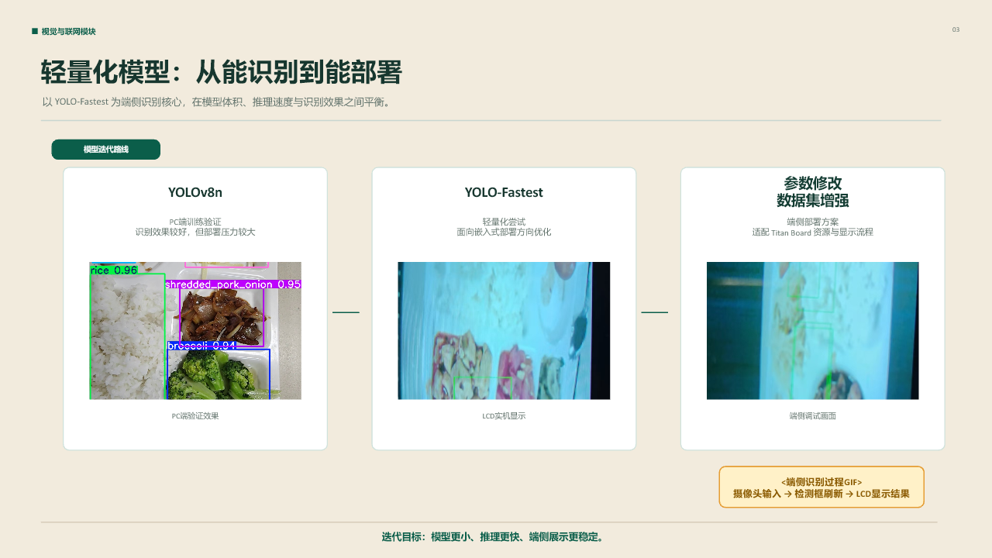
02 / 视觉识别与联网上传
14
轻量化模型：从能识别到能部署
保留 YOLOv8n → YOLO-Fastest → 参数修改 / 数据集增强 / 端侧部署方案。

Slide 15
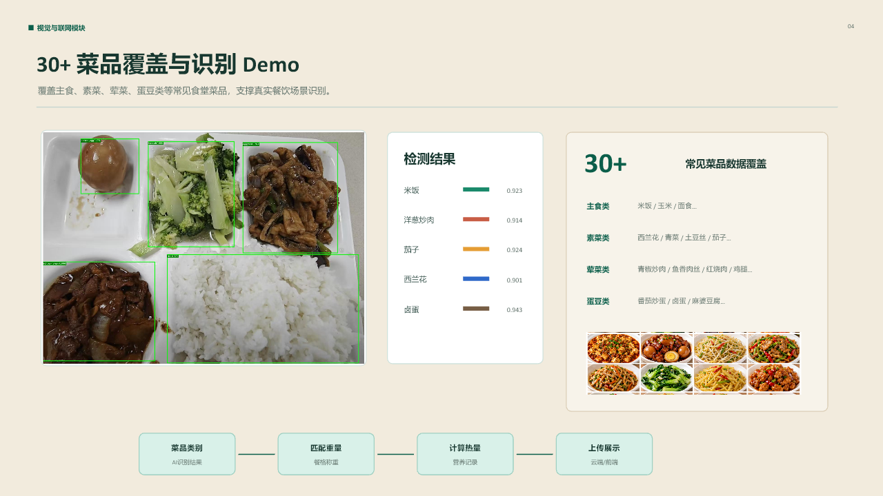
02 / 视觉识别与联网上传
15
30+ 菜品覆盖与识别 Demo
保留类别覆盖、检测结果列表、PC端验证效果与LCD实机显示。

Slide 16
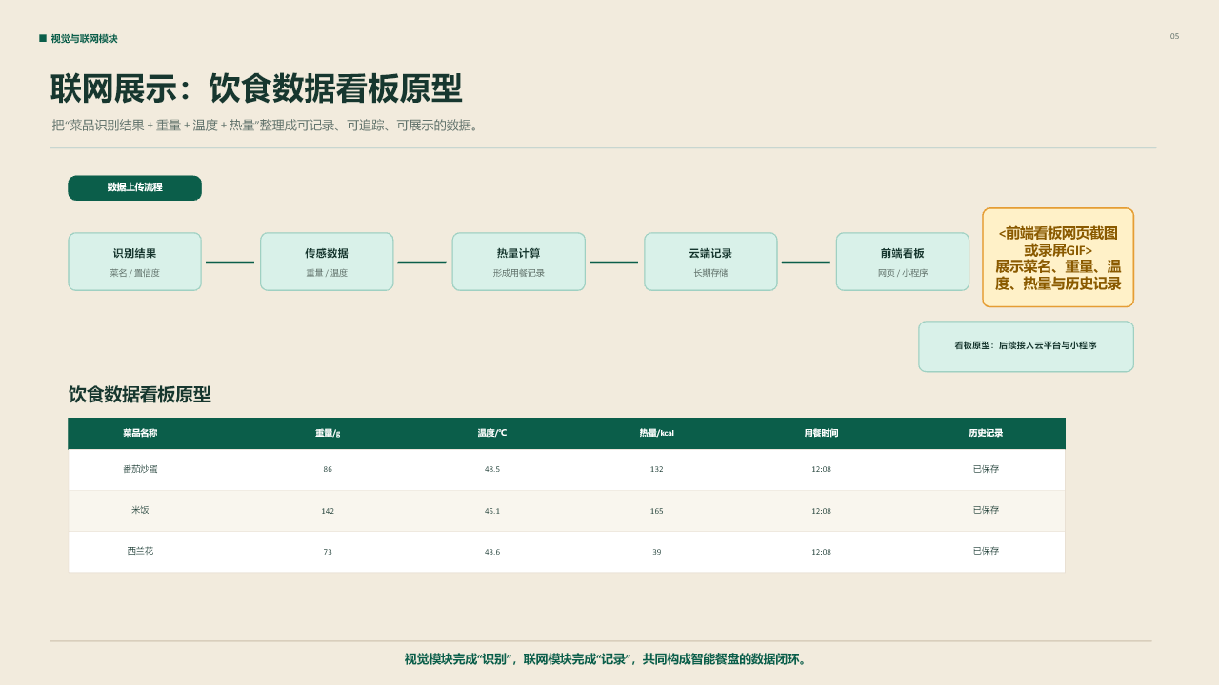
02 / 视觉识别与联网上传
16
联网上传与饮食数据看板原型
保留饮食数据看板原型表格与联网展示占位。

Slide 17
章节 03
17
03
温度与重量传感器
从外购模块验证走向自制柔性多模态传感器。
PI柔性基底
Cu/CuNi热电偶
Pt薄膜应变
RA6M5边缘采集

Slide 18
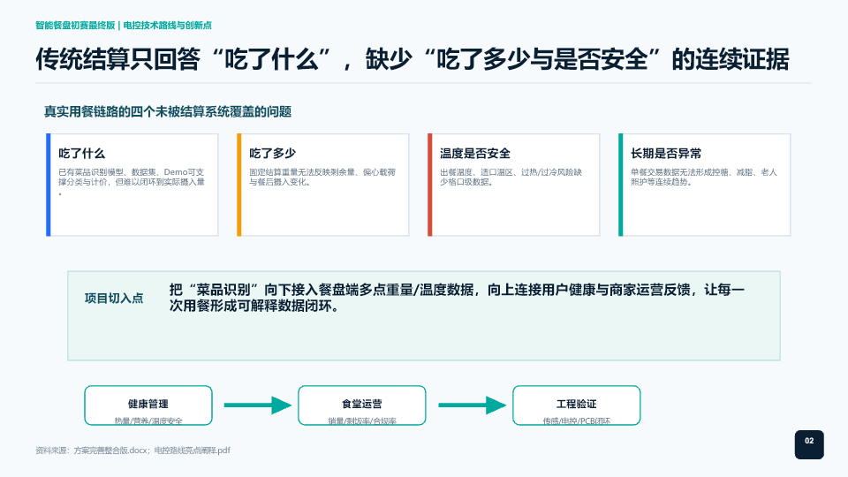
03 / 温度与重量传感器
18
传统结算缺少“吃了多少”和“温度是否安全”
保留原电控PPT的问题定义页，说明传感器为什么是核心。

Slide 19
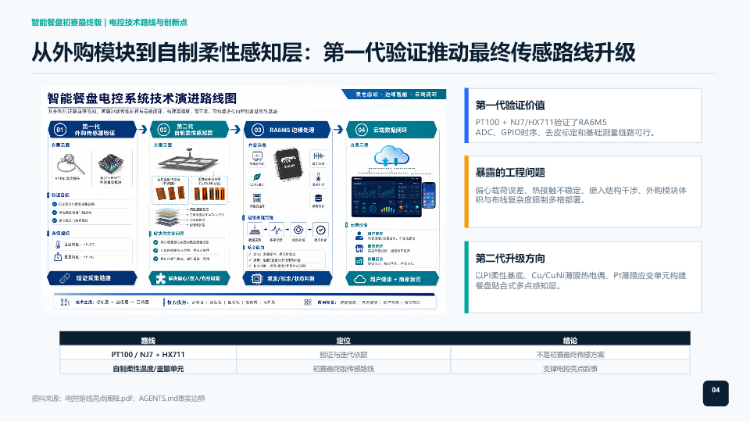
03 / 温度与重量传感器
19
从第一代外购模块验证到第二代自制柔性路线
保留 PT100 / HX711 验证价值与工程问题，承接路线升级。

Slide 20
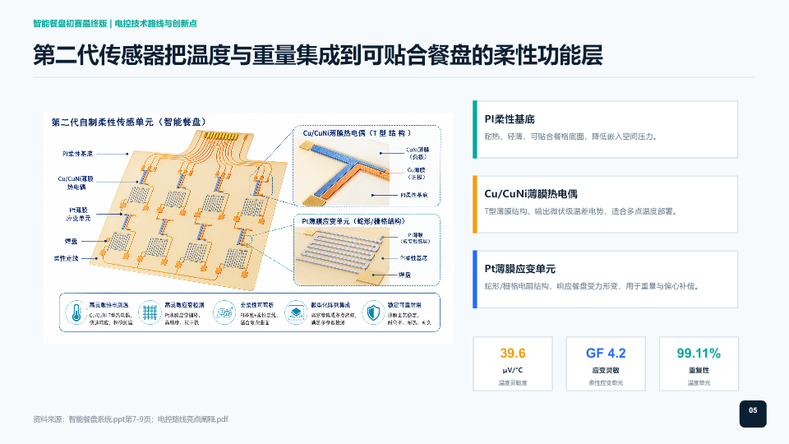
03 / 温度与重量传感器
20
第二代柔性温度/重量传感器集成到柔性功能层
保留 PI柔性基底、Cu/CuNi薄膜热电偶、Pt薄膜应变单元。

Slide 21
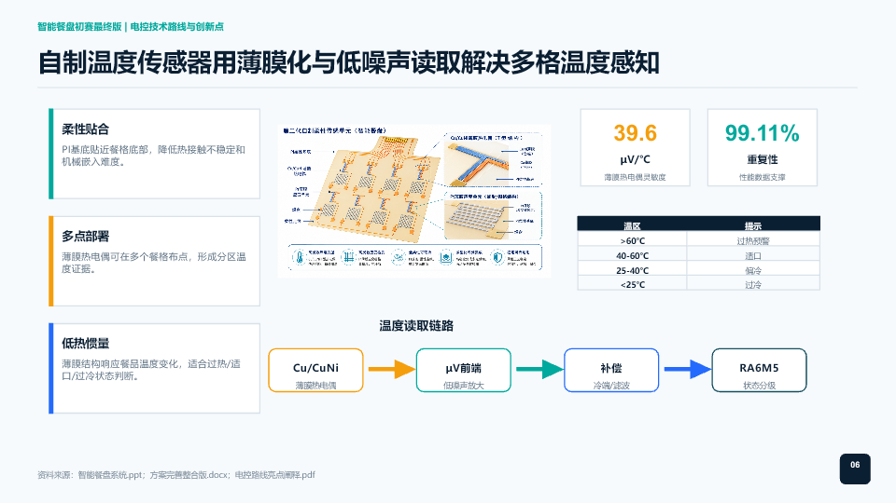
03 / 温度与重量传感器
21
自制温度传感器：多点部署、低热惯量、温区判断
保留温度传感器原图、低噪声读取和温区判断说明。

Slide 22
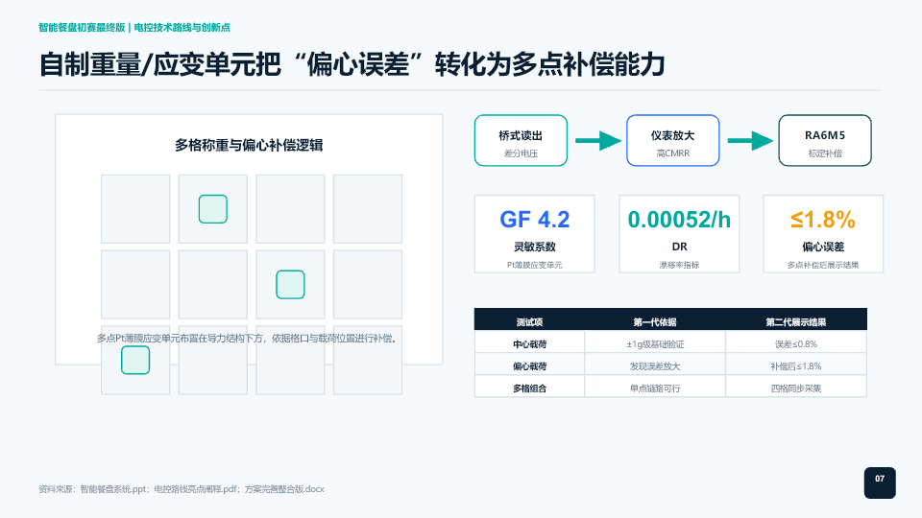
03 / 温度与重量传感器
22
自制重量/应变单元：多点补偿、偏心误差优化
保留偏心误差补偿、多点Pt薄膜应变和桥式读出逻辑。

Slide 23
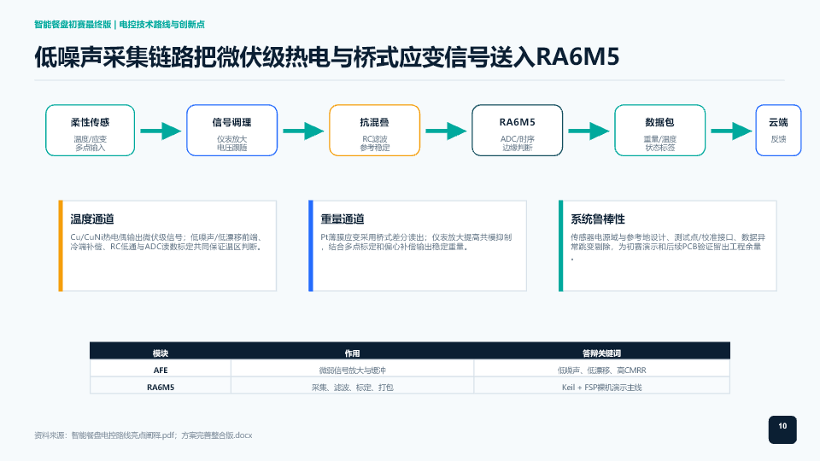
03 / 温度与重量传感器
23
低噪声采集链路：AFE + RA6M5 + 滤波/标定/打包
保留低噪声AFE、RA6M5边缘采集和传感数据链路。

Slide 24
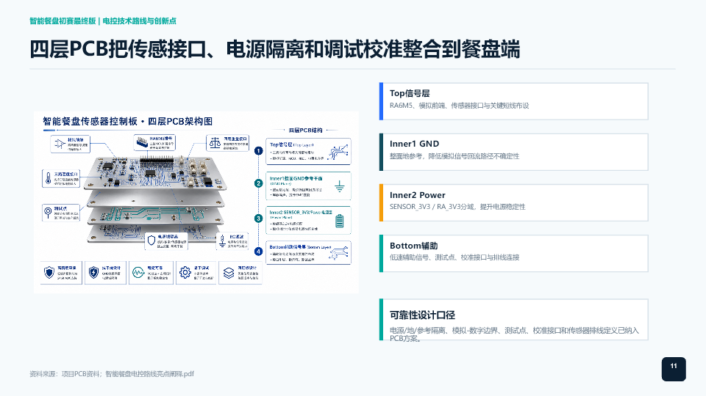
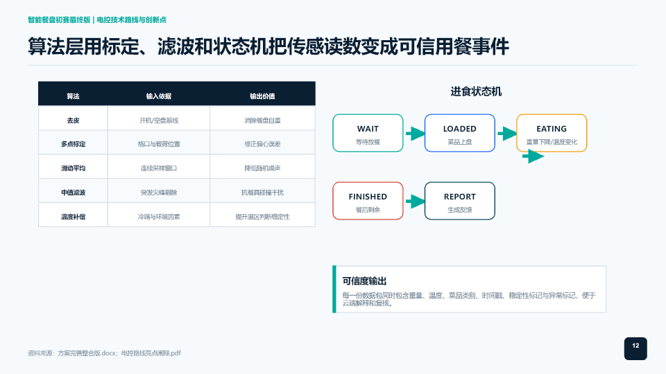
03 / 温度与重量传感器
24
四层PCB与算法层把读数变成可信用餐事件
合并保留四层PCB、传感接口、电源隔离、去皮、滤波、温度补偿和进食状态机。

Slide 25
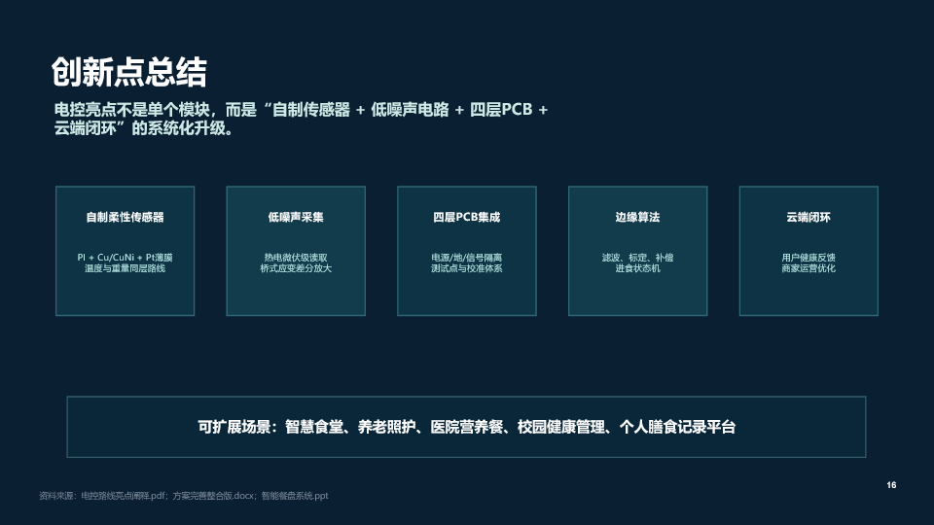
03 / 温度与重量传感器
25
创新点总结：自制传感器 + 低噪声采集 + 云端闭环
保留自制柔性传感器、四层PCB、边缘算法与云端闭环的系统化创新叙事。

Slide 26
章节 04
26
04
实物功能性展示
用真实操作展示重量、温度、菜品识别和联网看板。
称重演示
测温演示
识别演示
联网展示

Slide 27
04 / 实物功能性展示
27
实物展示按四个动作串成端到端闭环
演示项保留可替换素材占位，后续直接替换为动图、录屏或截图。
称重演示
温度演示
放置食物/砝码后重量变化
<实物称重演示动图>
冷热食物温度变化
<温度检测演示动图>
菜品识别演示
联网展示
LCD或PC端识别框
<菜品识别屏幕录像>
网页/屏幕显示用餐记录
<网页/屏幕展示截图>

Slide 28
05 / 总结
28
整体结构统一，模块内容保留，系统闭环更清晰
机械承载、视觉识别、传感采集、联网展示共同完成从餐品到记录的智能餐盘闭环。
机械稳定载体
视觉Demo展示
柔性传感证据
云端记录闭环

